Slide 1
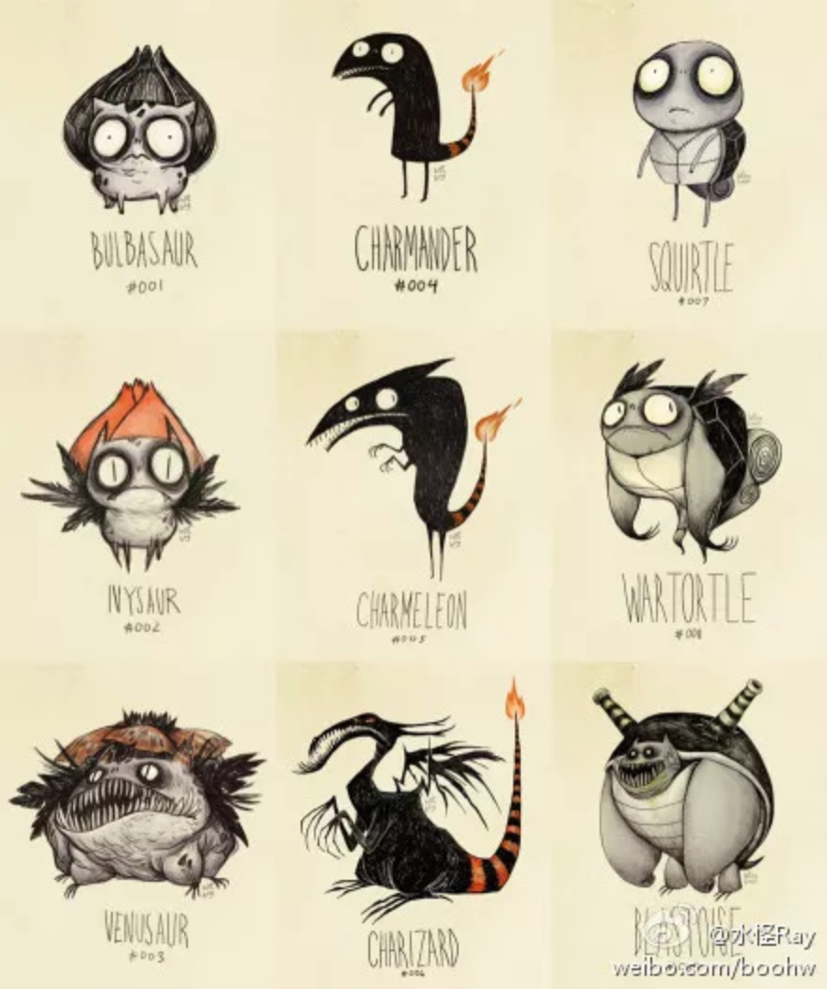
进化

Slide 2
游
戏
概
述
游戏类型：模拟经营类
游戏平台：PC端
玩法：经营变异乐园，研制并销售变异宠物获得收益，购买科研设施，循环往复。
大致内容：詹姆斯是个基因工程博士，深恶人类社会的黑暗，他希望耗尽毕生精力研究生物DNA重组技术，期望诞生出一种全新的物种取代人类在地球上的统治地位，单枪匹马的他决定第一步先开个变异工厂，赚点钱。。。

Slide 3
游
戏
元素
建筑类
房屋 | 功能 | 等级种类
孵化室 | 孵化蛋生生物 | 面积
哺乳室 | 幼小动物过渡建筑 | 面积
温室 | 变异植物培养 | 面积
催生室 | 加速动物生长 | 面积
超重力室 | 基因变异培养 | 重力参数
培育室 | 配种 | 面积

Slide 4
游
戏
元素
器械类
房屋 | 功能 | 等级种类
DNA切割机 | DNA重组设备 | 精度
α射线仪 | 高效的基因变异工具 | 种类（β、γ）

Slide 5
游
戏
元素
消耗品类
房屋 | 功能
生物酶 | 基因工程材料
营养液 | 细胞培养

Slide 6
游
戏
设定
1.玩家通过多种动物DNA片段组合，培养奇形怪状的动物进行贩卖
（长出翅膀的🐷、斑马纹的🐶、体型很小的🐘）
2.任务订单：根据客户需求研发指定类型的动物
3.基因图谱指引玩家该怎么做
4.舆论系统:耗费金钱美化变异宠物

Slide 7
模拟经营
核心体验：代入感（模拟）、成长（经营）
设计要点：
1.核心循环
2.养成线
3.消耗与产出
4.扩展玩法（特色玩法）
5.数值

Slide 8
经营感
1.目标--------------从（养成）系统中提炼
2.目标梯度----------从（养成）系统中提炼
3.有意义的选择------机制优雅、游戏有深度、平衡性
4.成果验收----------设置成果验收系统，对玩家的决策进行评价

Slide 9
核心循环
卖给顾客
(赚钱)
生成高级生物
(等级或稀有度)
扩大经营范围
(赚钱)

Slide 10
养成线
1.土地规模（扩建）
2.房屋等级（建筑类、器械类、消耗类等级及作用）
3.生物等级or稀有度
4.顾客等级

Slide 11
经济系统
找出哪些是核心的，哪些是辅助的
产出
消耗
任务订单（货币）
建筑类（基础生物）
器械类（变异生物）
道具类（加速道具）
舆论系统（高级生物）
……
任务订单（生物）
建筑类（货币、时间？）
器械类（货币、时间？）
道具类（货币、时间？）
舆论系统（金钱）
……

Slide 12
扩展玩法
1.市场占有率评级系统--对玩家决策进行检验
2.广告系统--对生物进行宣传
3.生物属性系统--增加游戏深度、对不同属性有不同作用
4.房屋属性系统--养成元素（生成速度、生成数量、占地面积等）
……

Slide 13
数值
所有数值在Excel中统计，图表化，方便观察，不同时期（前期、中期、后期）的数值曲线不同
 | 等级 | 花费 | 占地面积 | 产出数量 | 产出速度 | 最大数量
孵化室 | 1 | 20 | 5 | 1 | 4 | 2
哺乳室 | 1 | 25 | 5 | 2 | 4 | 2
温室 | 1 | 30 | 5 | 2 | 4 | 2
催生室 | 1 | 35 | 5 | 2 | 4 | 2
超重力室 | 1 | 34 | 5 | 2 | 4 | 3

Slide 14
生物属性分类
1.胎生与卵生：
胎生：猪，狗，猫，猴，马，小熊，兔子…
卵生：鸟，蝴蝶，乌龟，青蛙，昆虫…
2.稀有属性:
SSS ,SS,S,A,B,C,D,E
其中，稀有度属性越高，售卖价格越高，需要的原材料越复杂
3.性别：公(雄性)，母(雌性)

Slide 15
系统
商店系统：
买入：商店仅可以购买生物原始物种(E)级，以及基础器械，生物酶，营养液
卖出：根据生物种类和稀有属性，可以卖出生物，越稀有价格越高（价格高于原材料价格，低于任务价格）；消耗品和器械也可以售卖，但卖出价格会低于此时商店的买入价格。
培育条件：变异物种培育需要前一属性的生物做原材料，如若需要培育A级生物，一定需要同物种的B级生物作原料。
配种系统：商店购买的E级物种，需要两个不同性别的同类生物在培育室中才可以配种产卵。
升级系统：建筑物，器械均可以升级
建筑物
消耗：金币，时间（等级解锁)
产出：更大的培育面积，产量，速度增快，数量增多
器械
消耗：金币(等级解锁)
产出：提升变异成功率以及生成高级稀有属性的概率

Slide 16
系统
广告系统：
玩家培育了新物种，可以刊登广告，吸引卖家发起购买任务。（消耗金币，一定等级后解锁）
任务系统：初始只能接收1个任务，随着等级增加，最多可以接收6个任务。任务超过可接的最大数量，无法接收新任务，只可以查看。任务栏最多显示十个任务。若无法完成某个任务，可以强制解除任务，需要赔付买家一定量的赔偿金，同时扣除玩家的声誉点。交付的宠物无法达到买家描述的要求，也会扣除相应的点数和卖价。
声誉系统：玩家通过接收买家任务，买家收获后会对任务进行评价：满意度越高，玩家声誉点增加越多。五星(极好)增加2点，四星(好）增加1点，三星(一般)不增加，二星（差）扣除1点，一星（极差）扣除2点。声誉越高，越容易接到高价任务。
公告系统：系统不定时弹出公告，包含但不限于各种新闻，天气预报等。有可能影响商店物品售价。如预告经济危机即将到来，则物种和生物酶等消耗品可能会不久就涨价，可以提前存储，或倒卖赚取差价。也有可能出现紧急新闻，如地震等，也会影响商店价格，以及任务系统发送任务的数量和频率。

Slide 17
系统
生物图谱系统：每培育一个新物种，则会记录在生物图谱中，显示生物各种属性和画像。
加速系统：各个培育环节均可加速，但加速需要消耗额外的金币，且在超重力室加速培育生物时，有一定概率失败。失败不会毁坏生物，但是消耗品和金币会消失。
等级与解锁系统：一切需要升级的建筑等都需要达到一定的等级；任务系统接收任务的种类和数量也依赖等级

